Slide 1
Akademik Arşivler Mevcut Durum
7. Ulusal Açık Bilim Konferansı, 20 Kasım 2019, İzmir
Güleda Doğan
Hacettepe Üniversitesi
Bilgi ve Belge Yönetimi Bölümü
guledaduzyol@gmail.com
@guledaduzyol

Slide 2
Akademik Arşiv
?
"bir araştırma kurumunun mensuplarınca üretilmiş tüm bilimsel çıktıların tutulduğu ve herkesin ücretsiz erişimine sunulduğu dijital koleksiyonlar"
Notes:
The University of Western Australia. (2019). Open Access toolkit: Repository-based OA. Erişim adresi: https://guides.library.uwa.edu.au/c.php?g=325342&p=2178787

Slide 4
121 akademik arşiv
%59
%80
Türkiye’deki üniversitelerin akademik arşive sahip olma oranı
2010 sonrası kurulan 54 üniversiteden 43’ünün akademik arşivi yok
2000 öncesi kurulan 71 üniversiteden 56’sının akademik arşivi var

Slide 5
Kayıt sayıları
Notes:
61 arşivde kayıt sayısı 1000’in üzerinde

Slide 6
Kayıt sayıları
0 kayıt | 7 arşiv
1-10 kayıt | 8 arşiv
11-50 kayıt | 5 arşiv
51-100 kayıt | 6 arşiv
101-250 kayıt | 8 arşiv
251-500 kayıt | 7 arşiv
20 akademik arşivde kayıt sayısı 50’den az
26 akademik arşivde 100’den az

Slide 7
>50.000 kayıt
İstanbul Şehir Üniversitesi ve Ankara Üniversitesi
İŞÜ akademik yayın oranı %1,6
AÜ %45 makale, %42 kendi dergilerinden
Notes:
İstanbul Şehir Üniversitesi kurumsal açık arşivindeki koleksiyonların çoğu kişisel koleksiyonlardır ve bunlardan Taha Toros koleksiyonunda 33.388 adet gazete kupürü yer almaktadır.

Slide 8
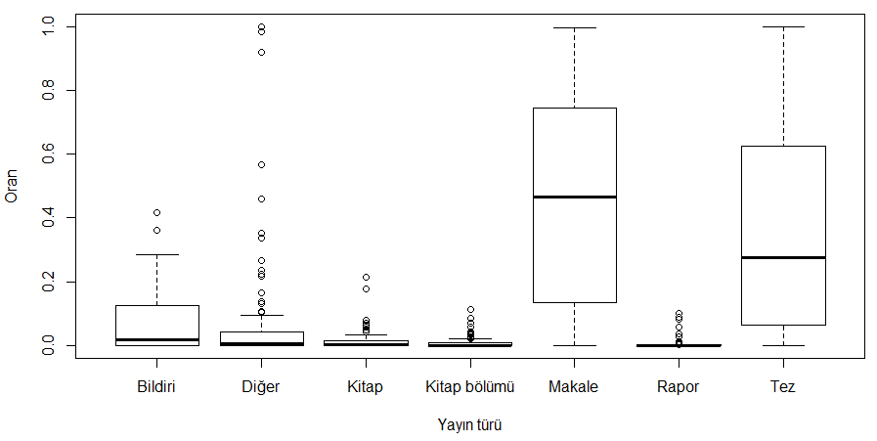
Yayın türü çeşitliliği
Notes:
Kayıt sayısı 50’nin üzerinde olan 101 üniversite kurumsal açık arşivinde her bir yayın türünün toplam kayıt sayısına göre oransal dağılımı
Aykırı değerler dikkate alınmadığında, oranları 0 ile 1 arasında değişen iki yayın türünün makaleler ve tezler olduğu, diğer yayın türleri için bulunan oranların 0,3’ün üzerine çıkmadığı görülmektedir.

Slide 9
Tezler ve makaleler
Tezler
5 arşivin tamamı tez
14 arşivde %90 üzeri tez
21 arşivde %75 üzeri tez
35 arşivde %50 üzeri tez
Makaleler
20 (14) arşivde %80 üzeri makale
50 (33) arşivde %46 üzeri makale
Hiç makale olmayan 9 (17) arşiv
9 arşivde tüm makaleler kendi dergilerinden
Notes:
Oranlar kayıt sayısı 50 ve üzeri olan 101 üniversite için hesaplanmıştır.
Parantez içindeki sayılar üniiversitelerin kendi yayımladığı dergilerden gelen makaleler çıkarıldığında bulunan sayılardır.

Slide 10
Diğer yayın türleri
Rapor
70 arşivde yok
Kitap bölümü
49 arşivde yok
Bildiri
35 arşivde yok
Kitap
33 arşivde yok

Slide 11
Açık bilim politikası
105 üniversite (%51)
87 akademik arşiv için politika mevcut (%72)
33 arşivin politikası arşivde görünür/erişilebilir (%27)
Senato onaylı 40 politika
19 zorunlu politika
Notes:
Üniversitelerden 105’i açık erişim politikası ya da yönergesine sahiptir (açık erişim politikası- 61 üniversite, açık erişim yönergesi- 40 üniversite, hem açık erişim politikası hem de açık erişim yönergesi- 4 üniversite). Politikası ya da yönergesi olan üniversitelerden dokuzunun kurumsal arşivi bulunmamakta, dokuzunun ise kurumsal arşivine erişilememektedir.
105/206
87/121
İsimlendirme farklılıkları (yönerge/politika, açık erişim/açık arşiv/kurumsal arşiv/açık bilim politikası)
Yükümlülük belirten altı politika da eklendiğinde oran %25,7 olmaktadır. Sadece tezler için yükümlülük/zorunluluk belirten beş, sorumluluk belirten 11 politika/yönerge vardır.
Kırklareli Üniversitesi açık erişim politikası (Kırklareli Üniversitesi, 2019) zorunlu bir politika olmamasına rağmen, atama ve yükselmelerde kurumsal açık arşivdeki yayınların dikkate alınacağı belirtilmektedir.

Slide 12
ROARMAP
46 üniversite (58 kayıt, güncel sayı 61)
Politika bağlantısı olmayan 10, çalışmayan 14 kayıt
Güncel politikalar yer almıyor!
Dublikasyon sorunu (4 üniversite)
30 arşivin sayfasında ROARMAP’a kayıtlı olduğu belirtiliyor
19’unun hiç kaydı yok
4’ünde politika bağlantısı yok/çalışmıyor

Slide 13
OpenDOAR ve ROAR
OpenDOAR
74 arşiv (%61)
Temmuz 116, güncel 123
39 arşivin web sayfasında bilgi yok
7 arşivin web sayfasında bilgi var ancak taranmıyor
ROAR
45 arşiv (%39)
Temmuz/güncel 92
24 arşivin web sayfasında bilgi yok
13 arşivin web sayfasında bilgi var ancak taranmıyor
Notes:
Akademik açık erişim arşivleri veri tabanları

Slide 14
BASE ve OpenAIRE
BASE
34 arşiv (%28)
17 arşivin web sayfasında bilgi yok
22 arşivin web sayfasında bilgi var ancak taranmıyor
OpenAIRE Explore
47 arşiv (%39)
23 arşivin web sayfasında bilgi yok
16 arşivin web sayfasında bilgi var ancak taranmıyor
Notes:
Akademik arama motorları
OpenAIRE Explore

Slide 15
OAI-PMH ve Handle
48 arşiv (%40) OAI-PMH uyumlu
14 arşivin sayfasında bu bilgi yok
6 arşiv sayfasında belirtmesine rağmen OAI-PMH uyumlu değil
68 arşivde çalışır Handle bağlantıları mevcut
36 arşivde Handle bağlantıları çalışmıyor
40 arşiv sayfasında Handle kullanıldığı belirtilmiş (6’sında Handle bağlantıları çalışmıyor)
Notes:
Üniversite kurumsal açık arşivlerinin diğer arşivler, veri tabanları ya da arama motorları tarafından harmanlanabilmesi için açık arşivlerin birlikte/karşılıklı çalışabilirliğini sağlayan Açık Arşivler Girişimi Üst Veri Harmanlama Protokolüne (OAI-PMH) uyumlu olması gerekir (Open Archives, 2019a).
Kurumsal açık arşivlerde yer alan kayıtlar için tanımlayıcı olarak Handle kullanımı yaygındır.
68/121
36/121

Slide 16
Creative Commons
39 arşivde CC lisansı ana sayfaya ekli
38 arşivde en kısıtlı lisans (CC-BY NC ND)
Bitlis Eren Üniversitesi CC0
Hacettepe Üniversitesi ana sayfada CC, her bir yayın özelinde CC lisans türü
Notes:
Hacettepe Üniversitesi kurumsal açık arşiv sayfasında CC lisansının türü belirtilmezken, diğer 38 arşivin tümünde aynı lisans (en kısıtlı CC lisansı olan CC-BY NC ND) tercih edilmiştir (25’inde CC-BY NC ND 4.0, 13’ünde CC-BY NC ND 3.0). Bitlis Eren Üniversitesi’nin kurumsal açık arşiv ana sayfasında CC lisansı bulunmamakta ancak her bir kayda ait sayfada CC0 (public domain) 1.0 lisansının yer aldığı görülmektedir.

Slide 17
Sonuç
1
Çoğu üniversitenin arşivi yok
Arşiv sahipliği üniversite yaşı ile ilgili
2
Kayıt sayısı, yayın türü çeşitliliği (makale, tez)
Zorunlu politikanın önemi
3
Akademik arşivler doğru algılanıyor mu?
Bilimsel çıktılar, kişisel koleksiyonlar, kent arşivleri
4
Uluslararası platformlardaki varlık ve görünürlük
Sayılar sorgulanmalı

Slide 18
Akademik Arşivler Mevcut Durum
7. Ulusal Açık Bilim Konferansı, 20 Kasım 2019, İzmir
Güleda Doğan
Hacettepe Üniversitesi
Bilgi ve Belge Yönetimi Bölümü
guledaduzyol@gmail.com
@guledaduzyol

